Slide 1
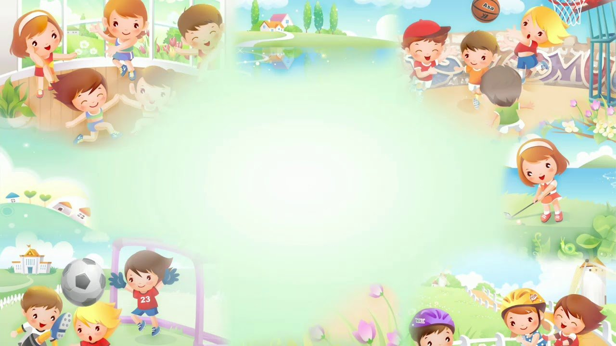
Муниципальное автономное дошкольное образовательное
учреждение детский сад №5 с.Кандры
муниципального района Туймазинский район Республики Башкортостан
«Современные инновационные Здоровьесберегающие технологии
в образовательном процессе ДОУ».
Подготовила: инструктор по физической
культуре Хакимова А.М.

Slide 2
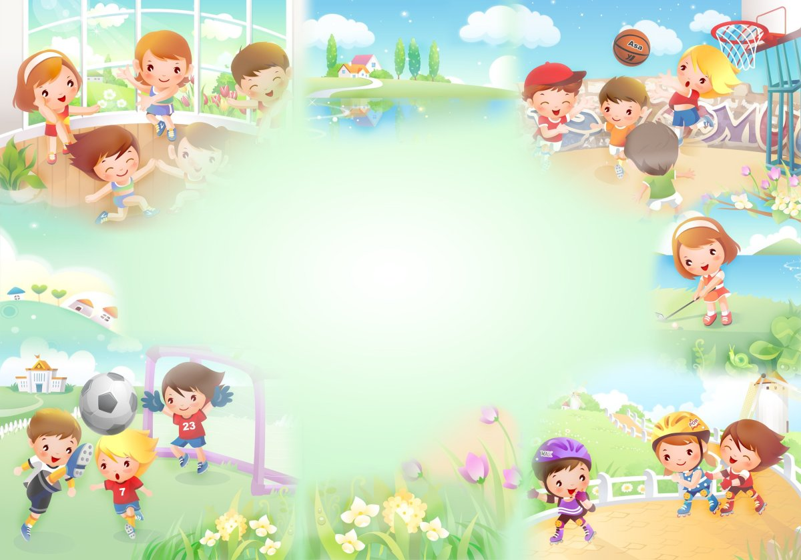
Здоровьесберегающая технология -
это система мер, включающая взаимосвязь и взаимодействие всех факторов образовательной среды, направленных на сохранение здоровья ребенка на всех этапах его обучения и развития.

Slide 3
Цель: укрепление здоровья, формирование начал здорового образа жизни и ценностных ориентации, направленных на сохранение и укрепление здоровья дошкольников.
Задачи:
Оздоровительные:
- охрана и укрепление физического и психического здоровья детей;
- формирование правильной осанки, гигиенических навыков, совершенствование функций организма, повышение его защитных свойств и устойчивости к заболеваниям средствами движения, дыхательной гимнастики, массажа, закаливания.
Образовательные:
- выявление интересов, склонностей и способностей детей в двигательной деятельности, реализация их через систему физкультурно - оздоровительной работы;
- приобщение к спорту и физической культуре, формирование стойкой мотивации к здоровому образу жизни.
Воспитательные:
- воспитание потребности в здоровом образе жизни, потребности в физических упражнениях и играх; ;
- воспитание физических качеств, необходимых для полноценного развития личности.

Slide 4
Виды здоровьесберегающих технологий в дошкольном образовании:
1. Технологии сохранения и стимулирования здоровья: стретчинг, ритмопластика, динамические паузы, подвижные и спортивные игры, релаксация, гимнастика пальчиковая, гимнастика для глаз, гимнастика дыхательная, гимнастика бодрящая.
2. Технологии обучения здоровому образу жизни: ООД по физической культуре, проблемно-игровые (игротренинги и игротерапия), коммуникативные игры, занятия из серии «Здоровье», самомассаж, точечный самомассаж.
3. Коррекционные технологии: арттерапия, технологии музыкального воздействия (музыкатерапия), сказкотерапия, технологии воздействия цветом, технологии коррекции поведения, психогимнастика, фонетическая и логопедическая ритмика.

Slide 5
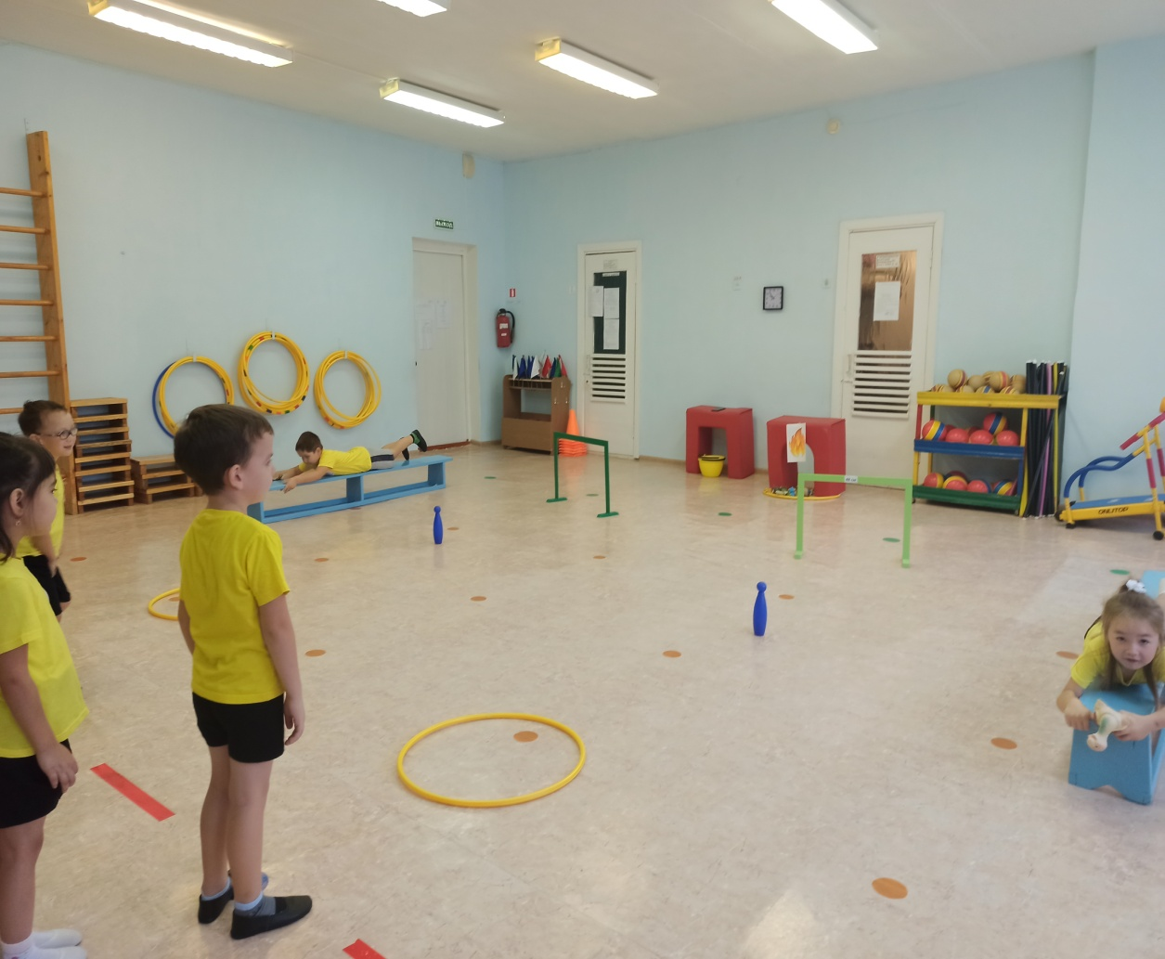
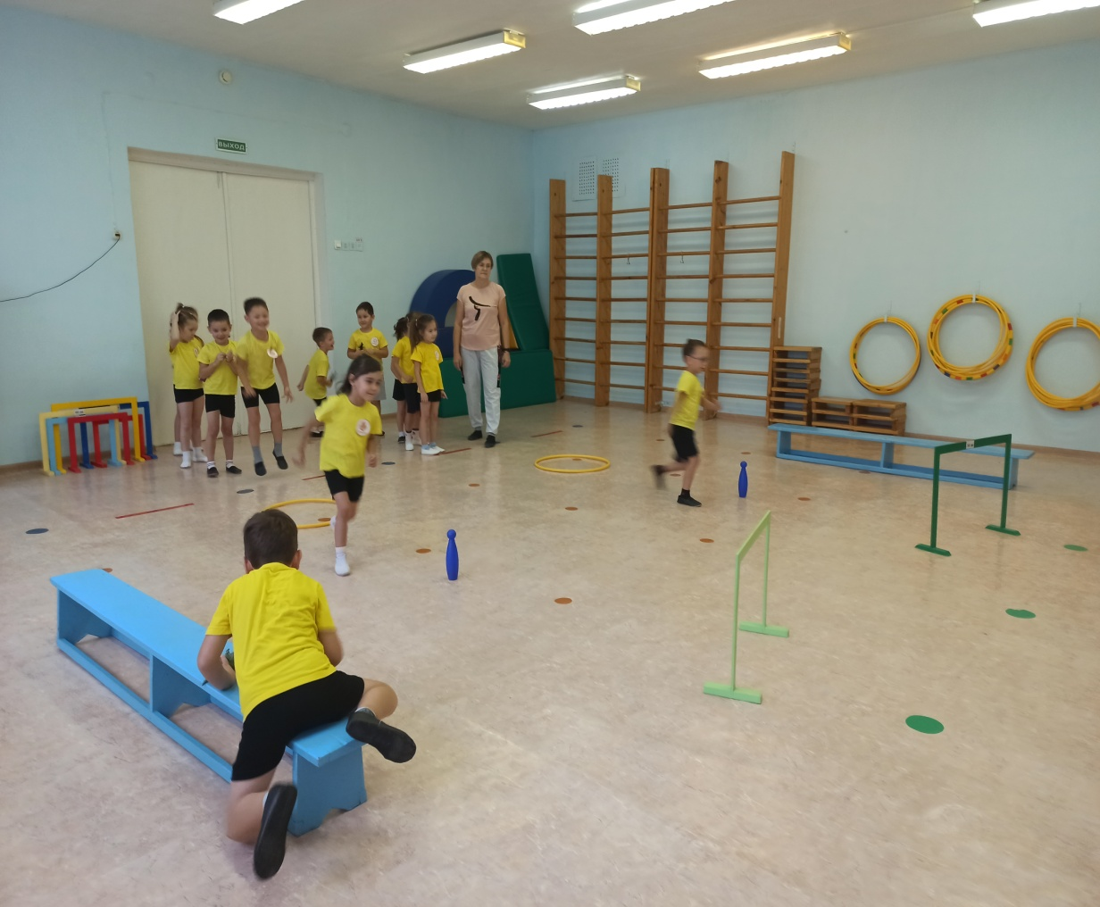
ФИЗКУЛЬТУРНЫЕ ЗАНЯТИЯ - основная форма систематического обучения детей физическим упражнениям.
Регулярные занятия физкультурой укрепляет организм и способствуют повышению иммунитета.

Slide 6
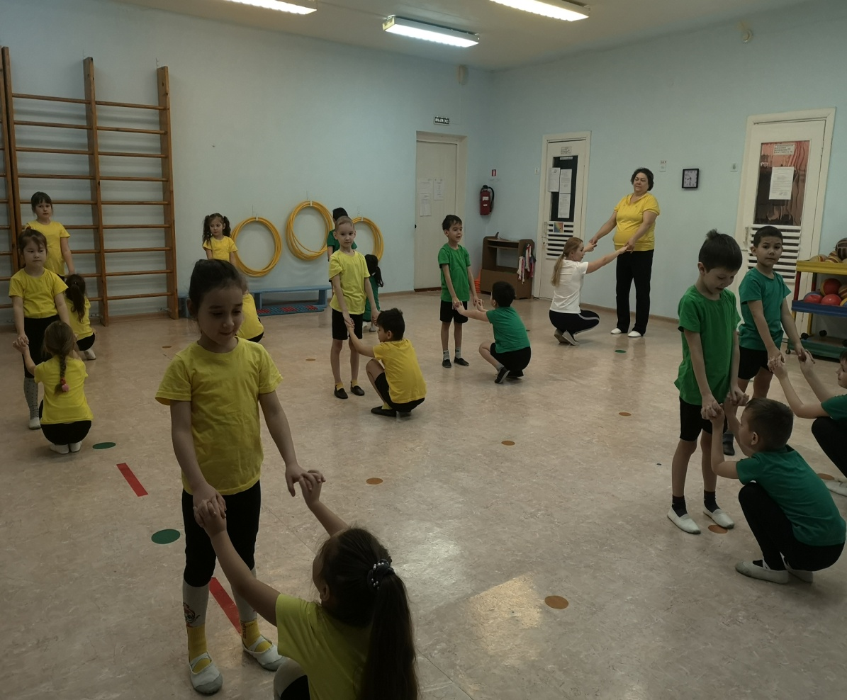
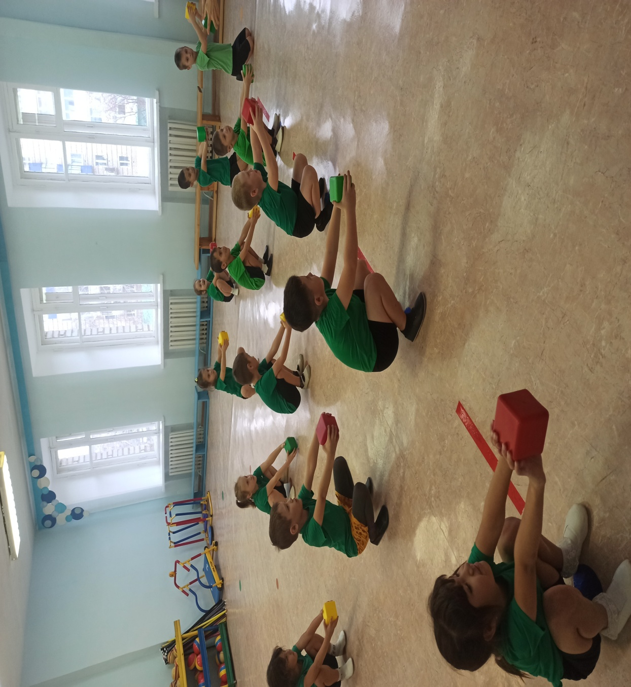
УТРЕННЯЯ ГИМНАСТИКА

Slide 7
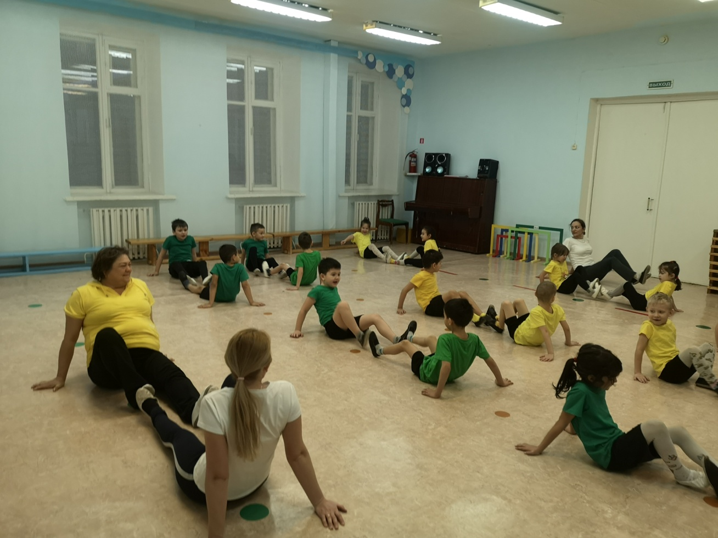
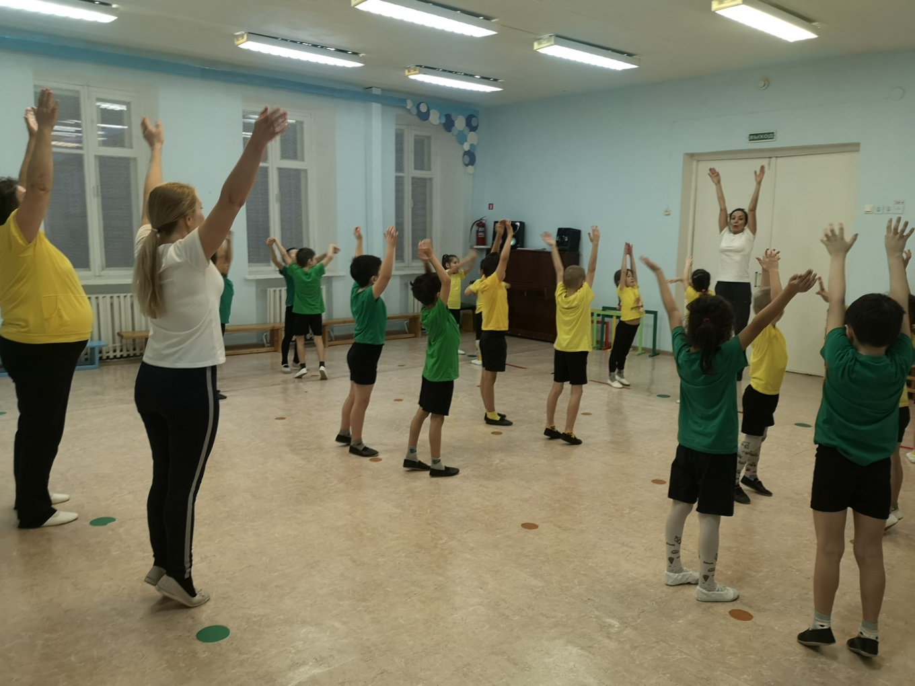

Slide 8
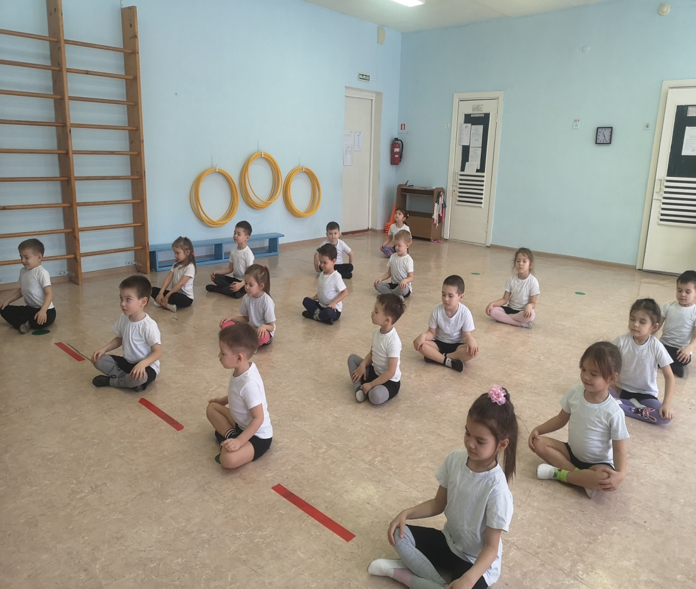
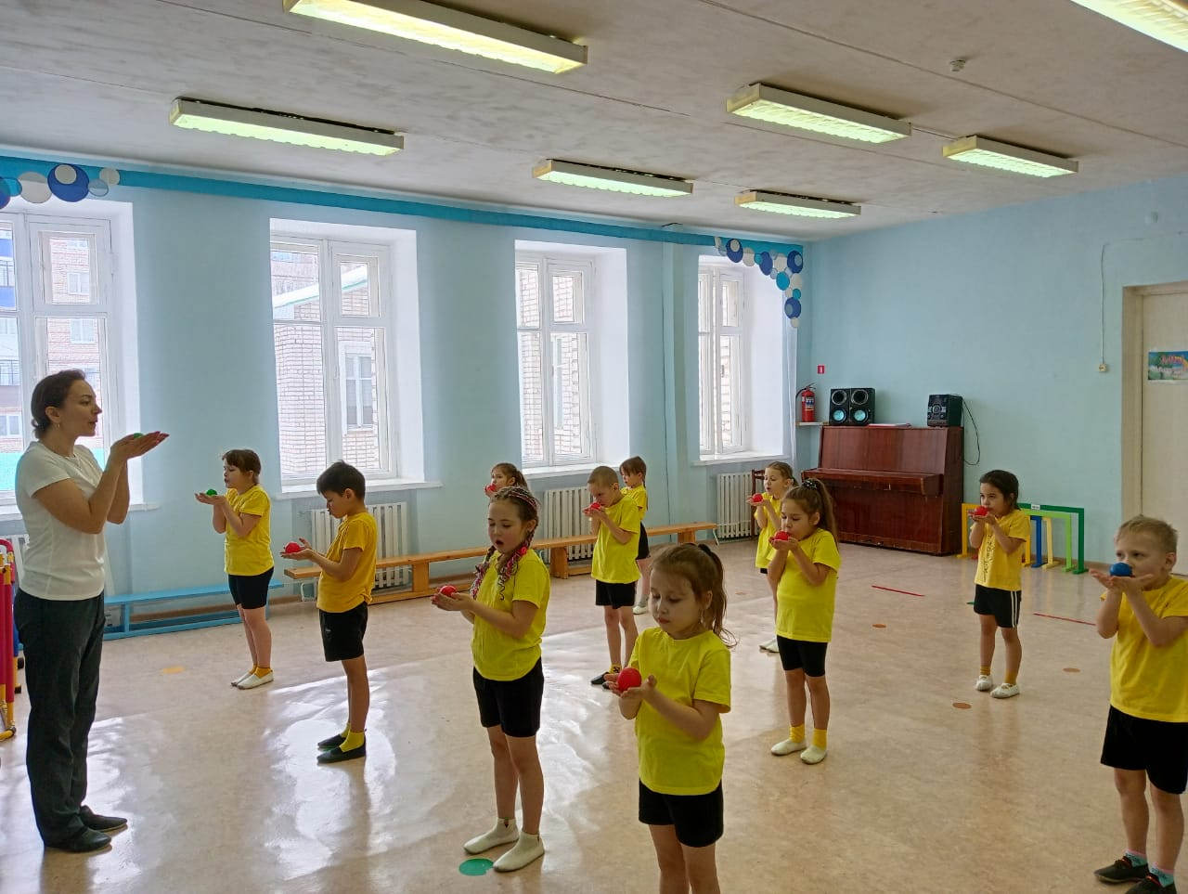
ДЫХАТЕЛЬНАЯ ГИМНАСТИКА
применяю как во вводной и заключительной части, так и внутри занятия. Она восстанавливает дыхание, стимулирует кровообращение и имеет оздоравливающий эффект.

Slide 9
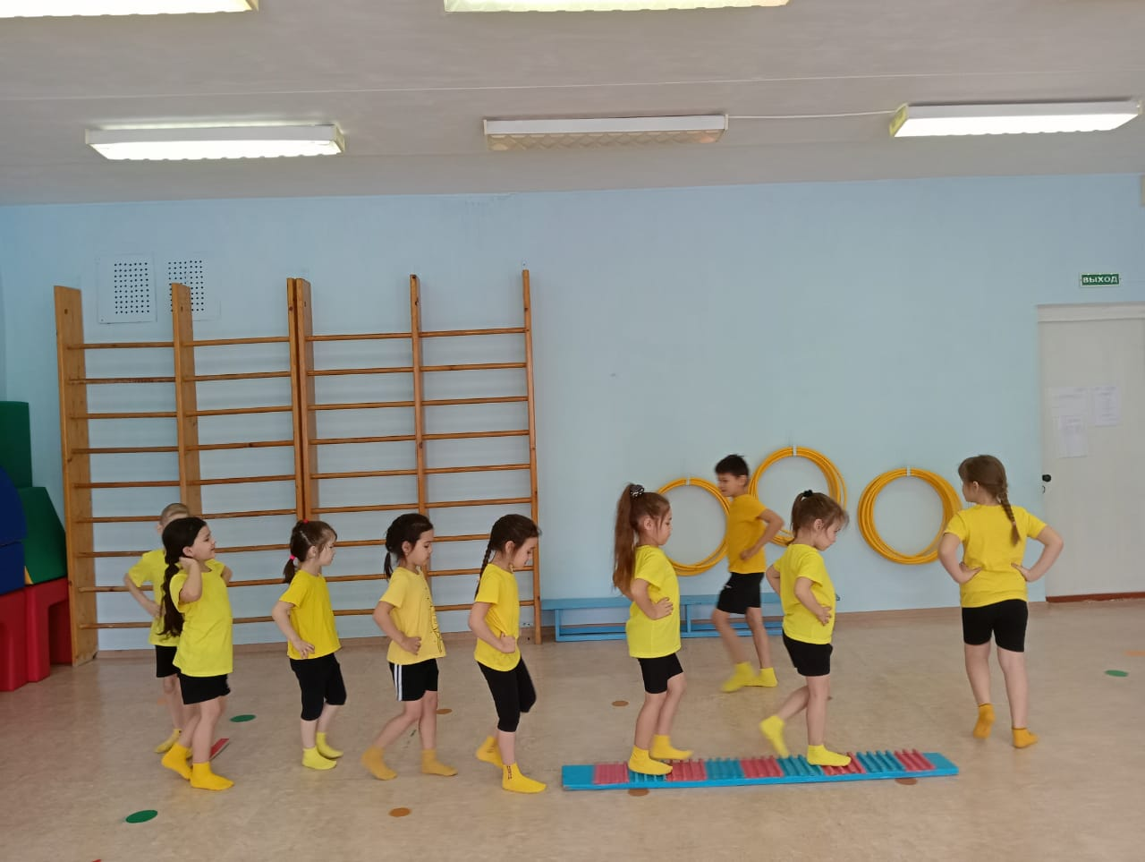
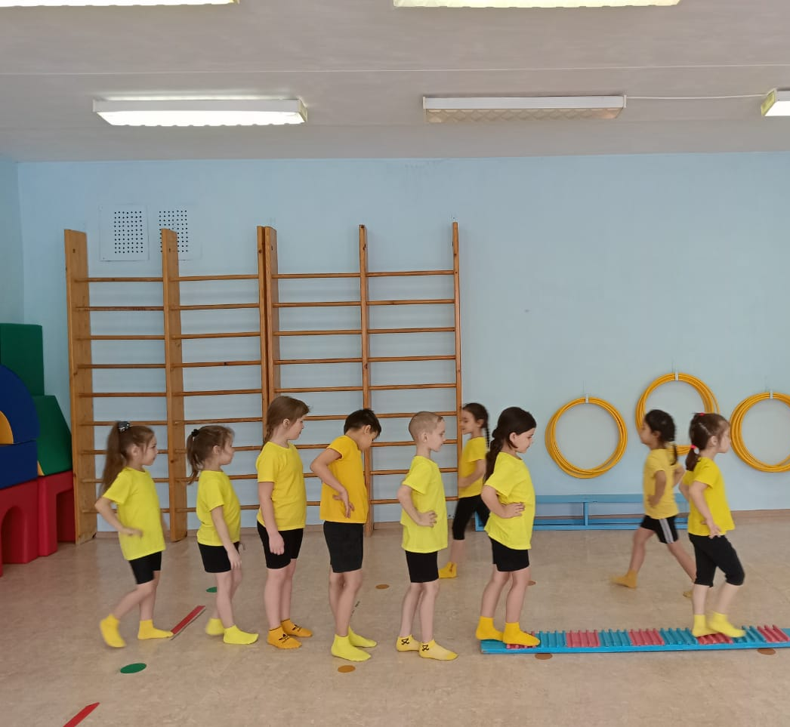
ГИМНАСТИКА ОРТОПЕДИЧЕСКАЯ
в различных формах физкультурно-оздоровительной работы. Рекомендуется детям с плоскостопием и в качестве профилактики болезней опорного свода стопы.

Slide 10
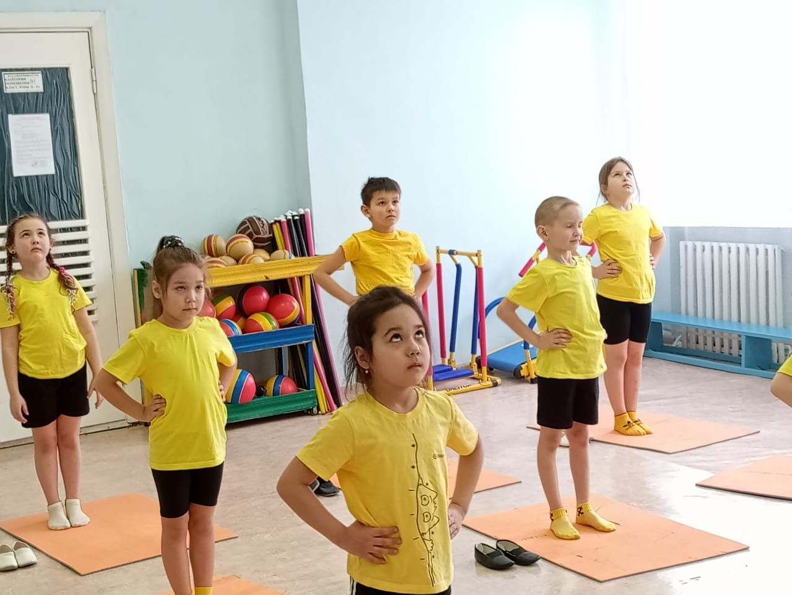
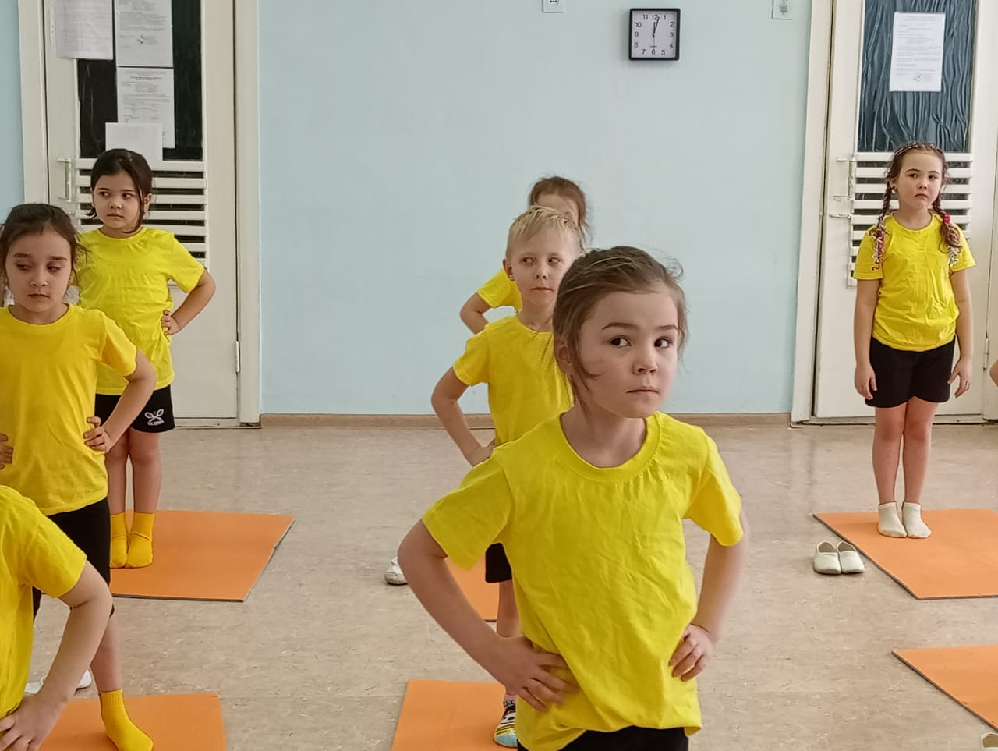
ГИМНАСТИКА ДЛЯ ГЛАЗ
улучшает циркуляцию крови и внутриглазной жидкости глаз, укрепляет мышцы глаз.

Slide 11
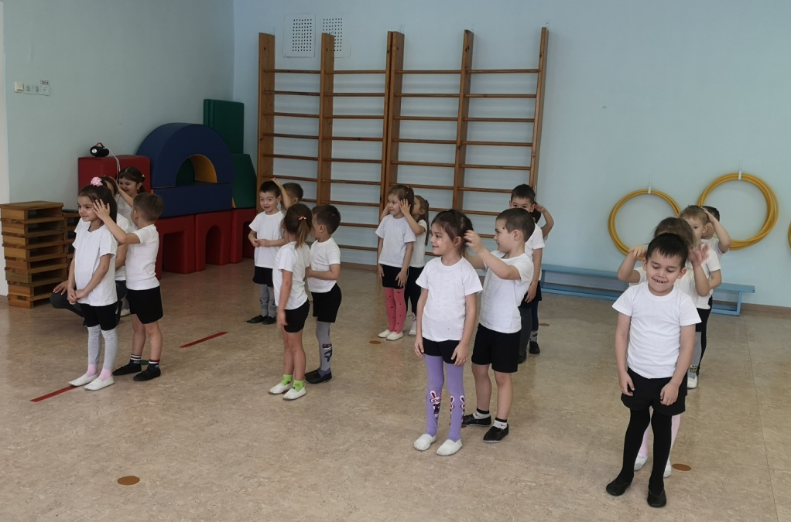
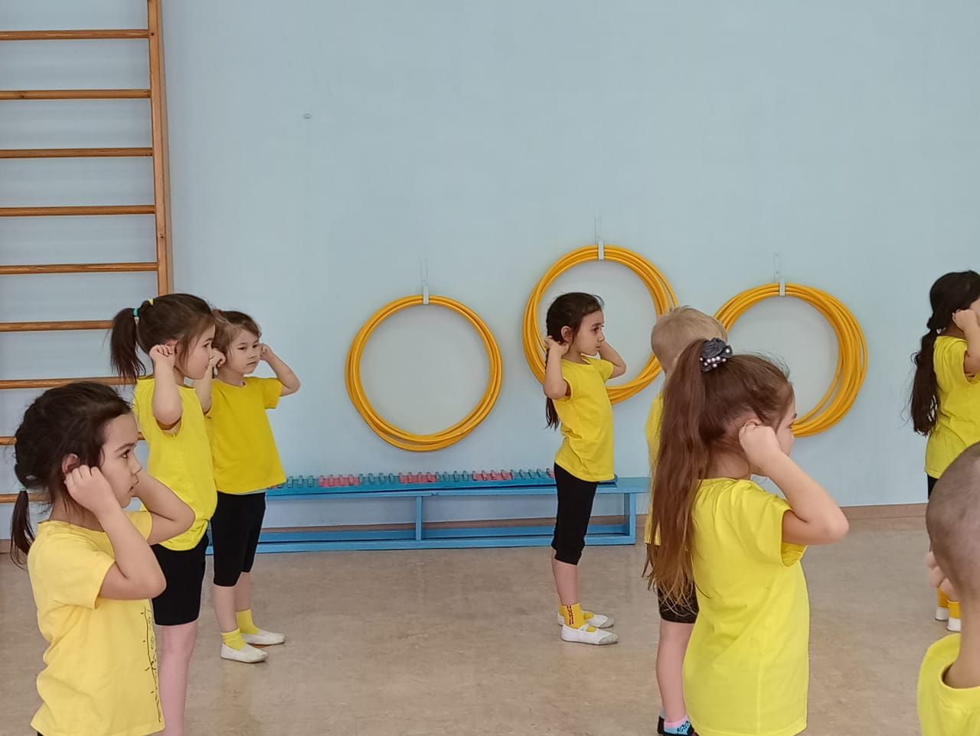
САМОМАССАЖ

Slide 12
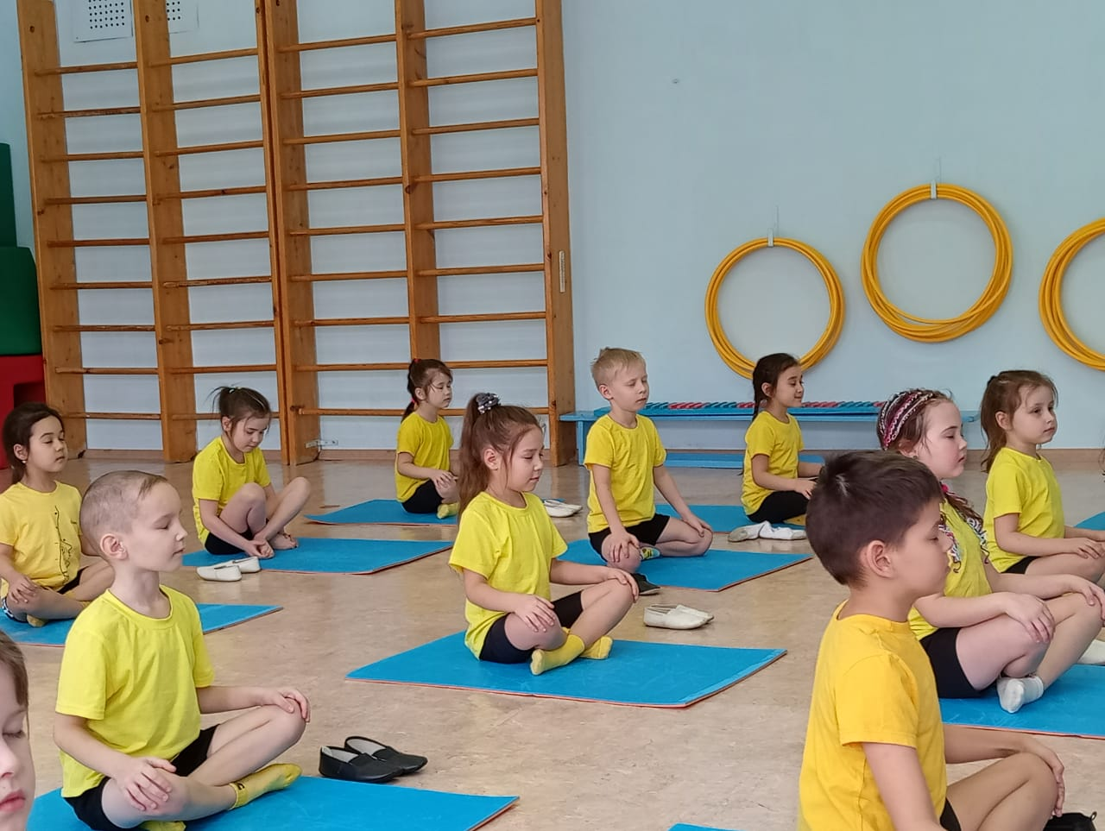
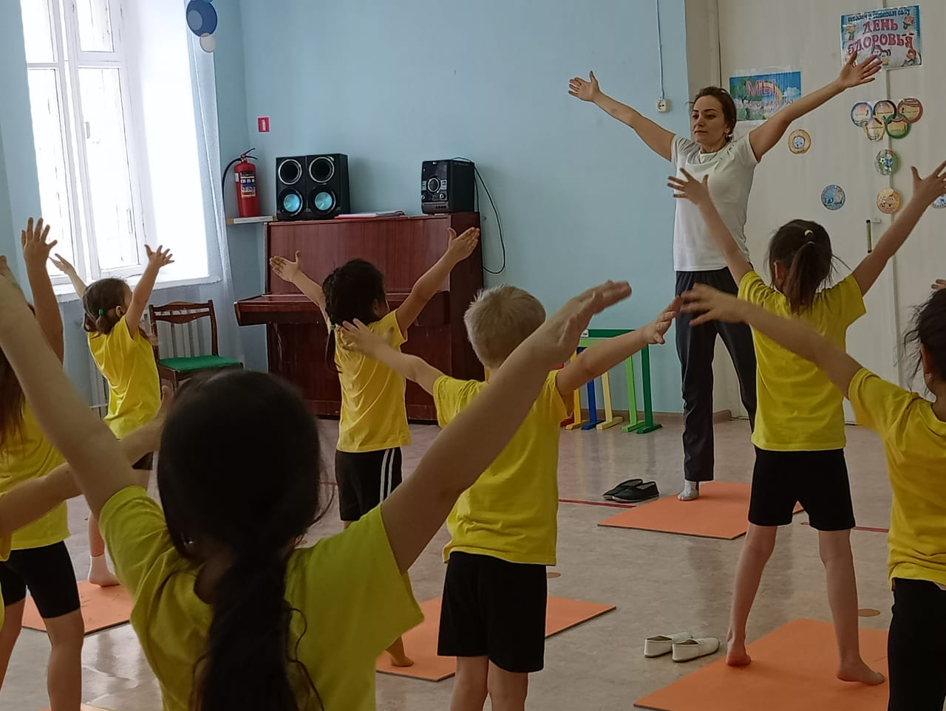
МУЗЫКАТЕРАПИЯ

Slide 13
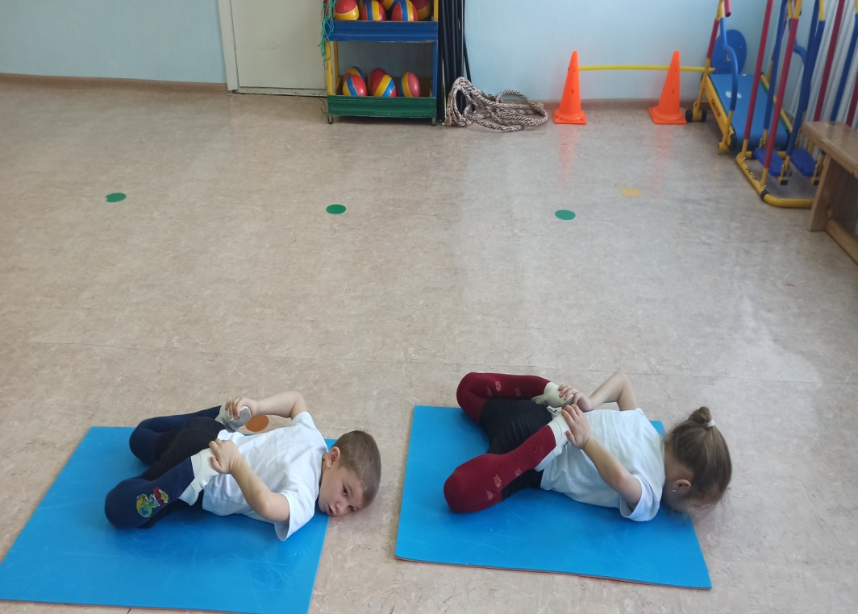
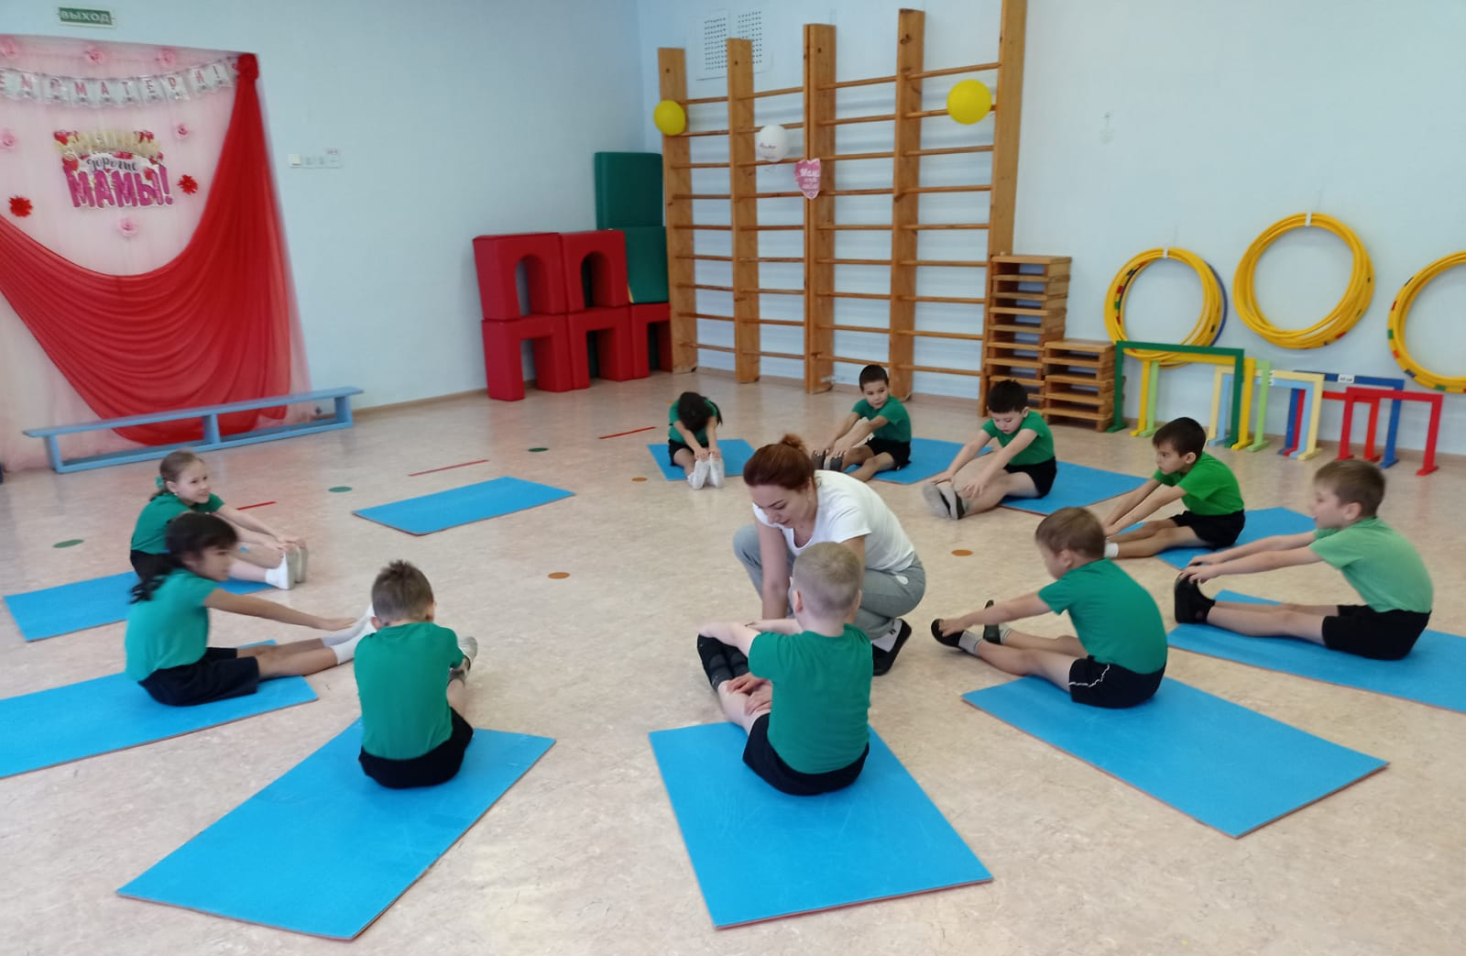
СТРЕТЧИНГ (РАСТЯЖКА)

Slide 14
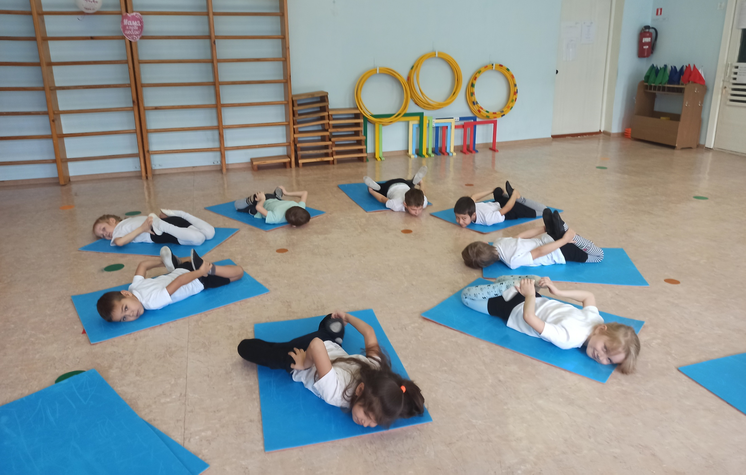
СТРЕТЧИНГ (РАСТЯЖКА)

Slide 15
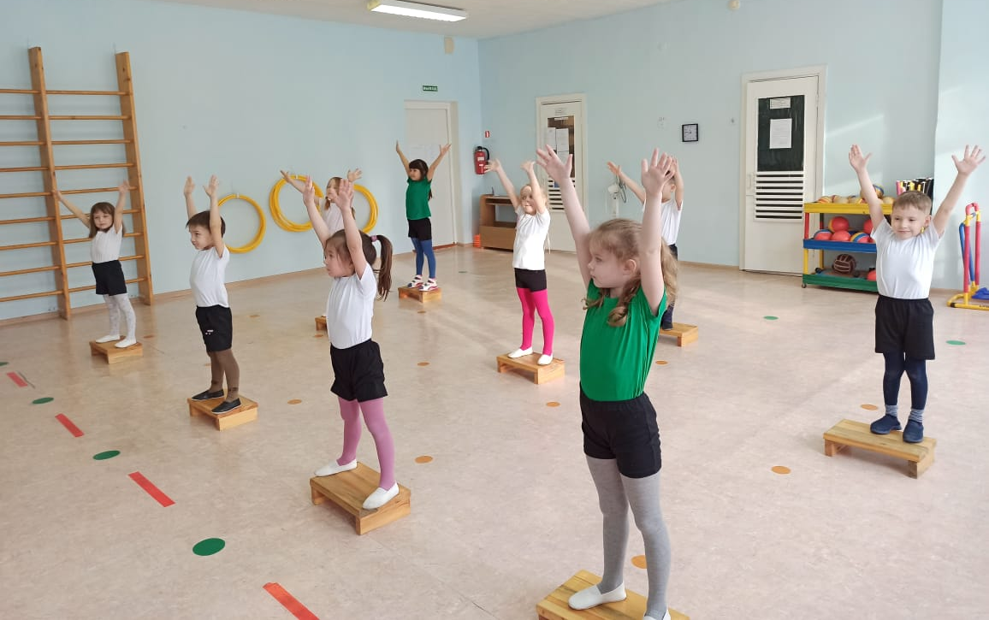
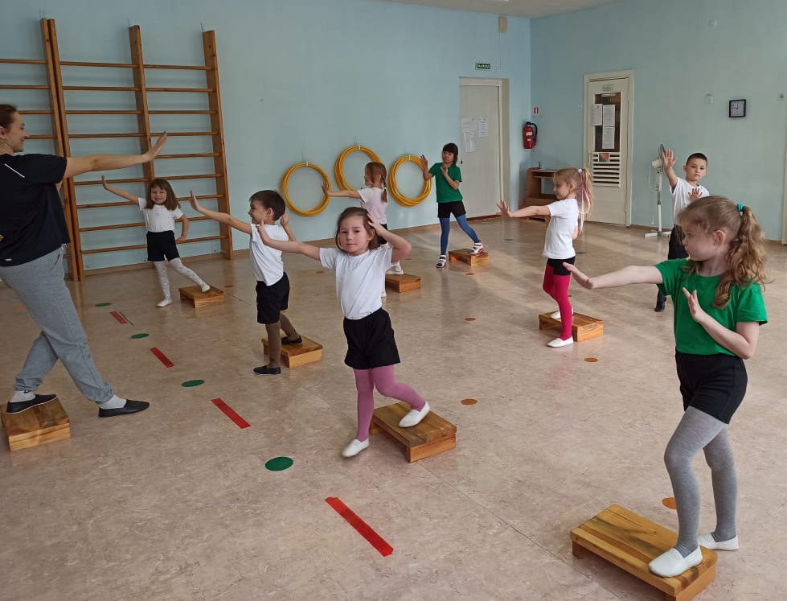
СТЭП-АЭРОБИКА

Slide 16
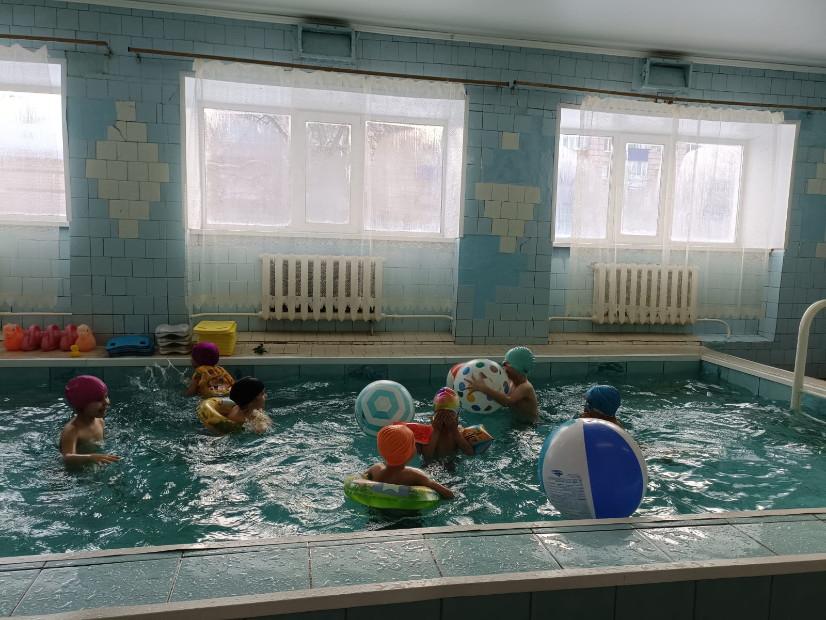
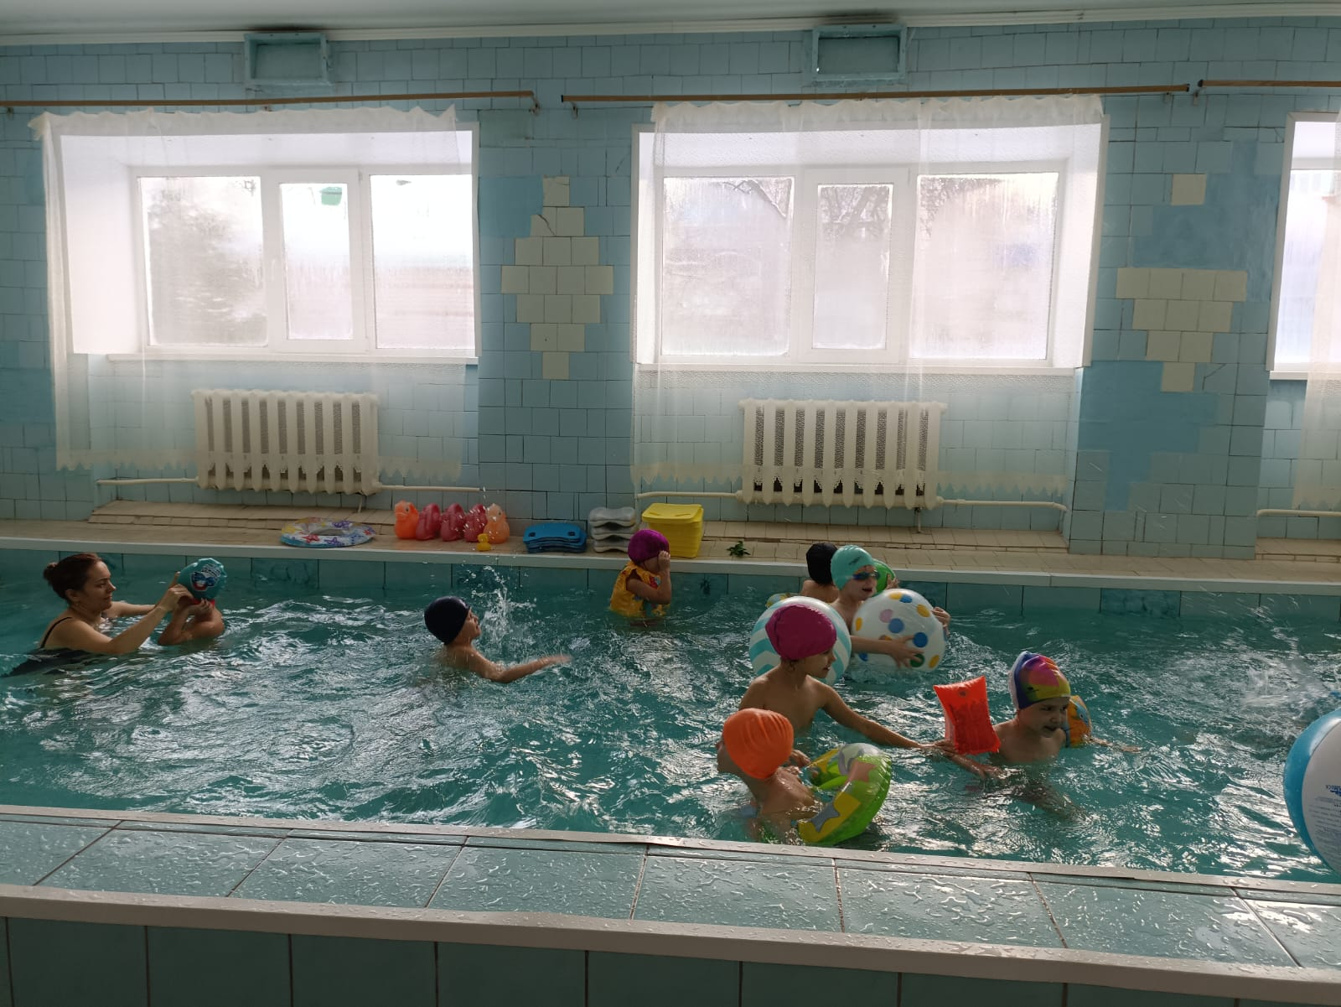
БАССЕЙН

Slide 17
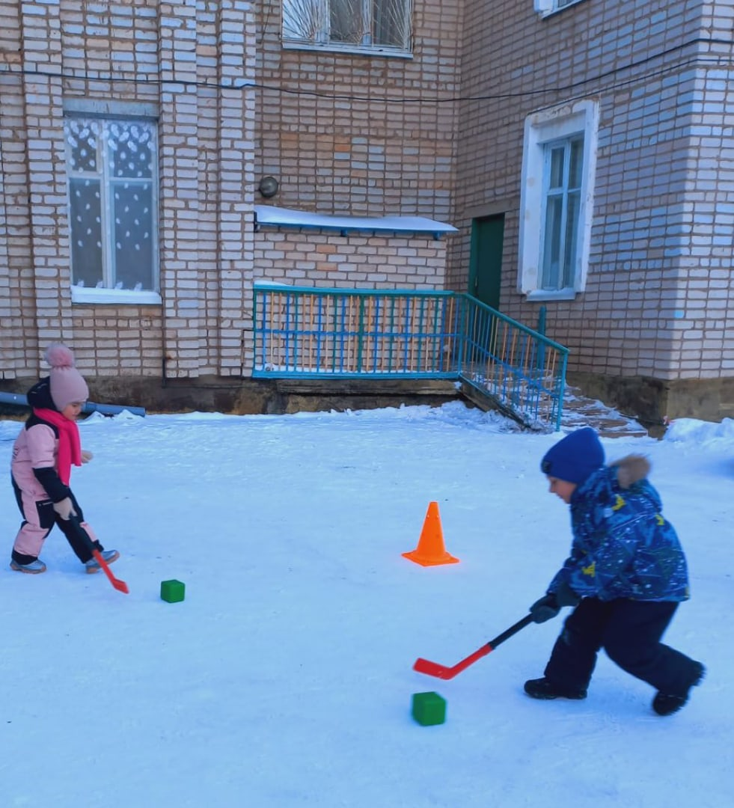
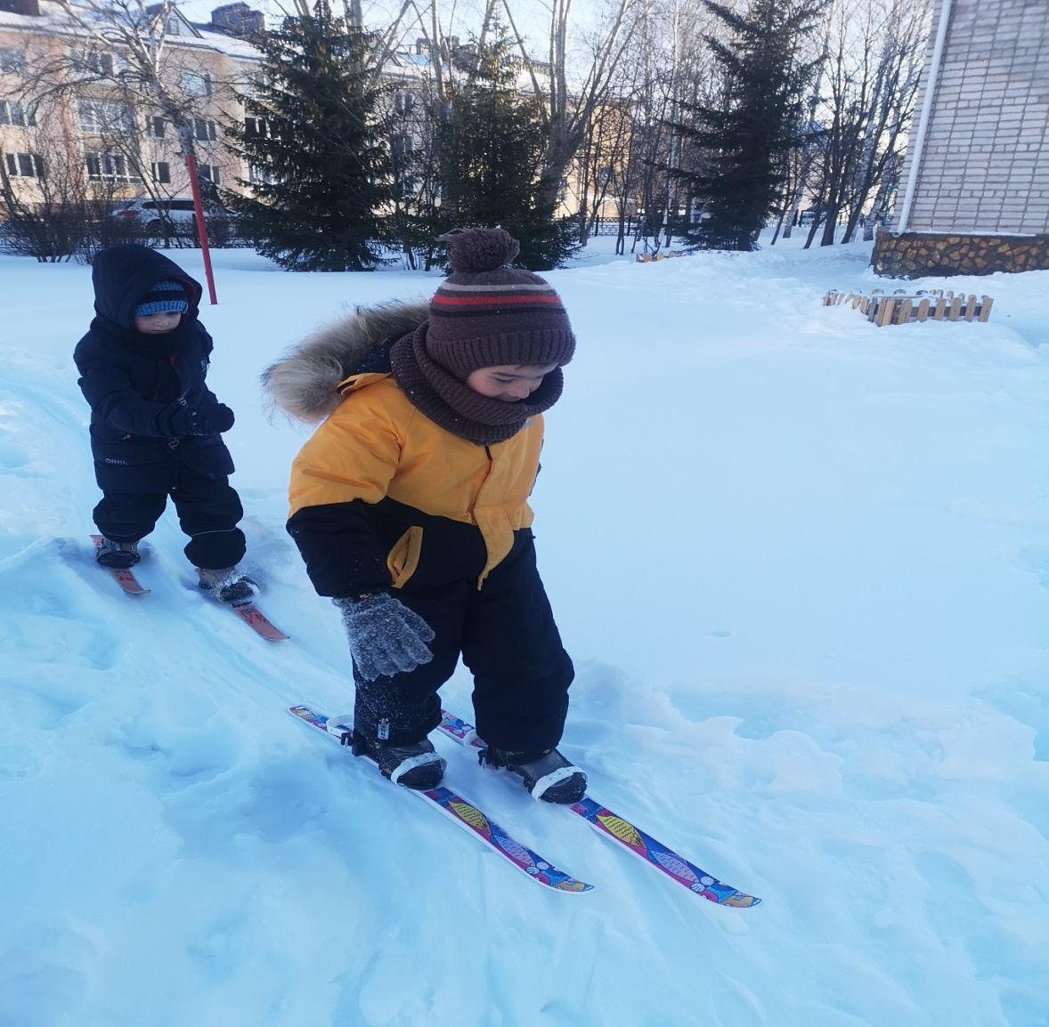
Подвижные игры

Slide 18
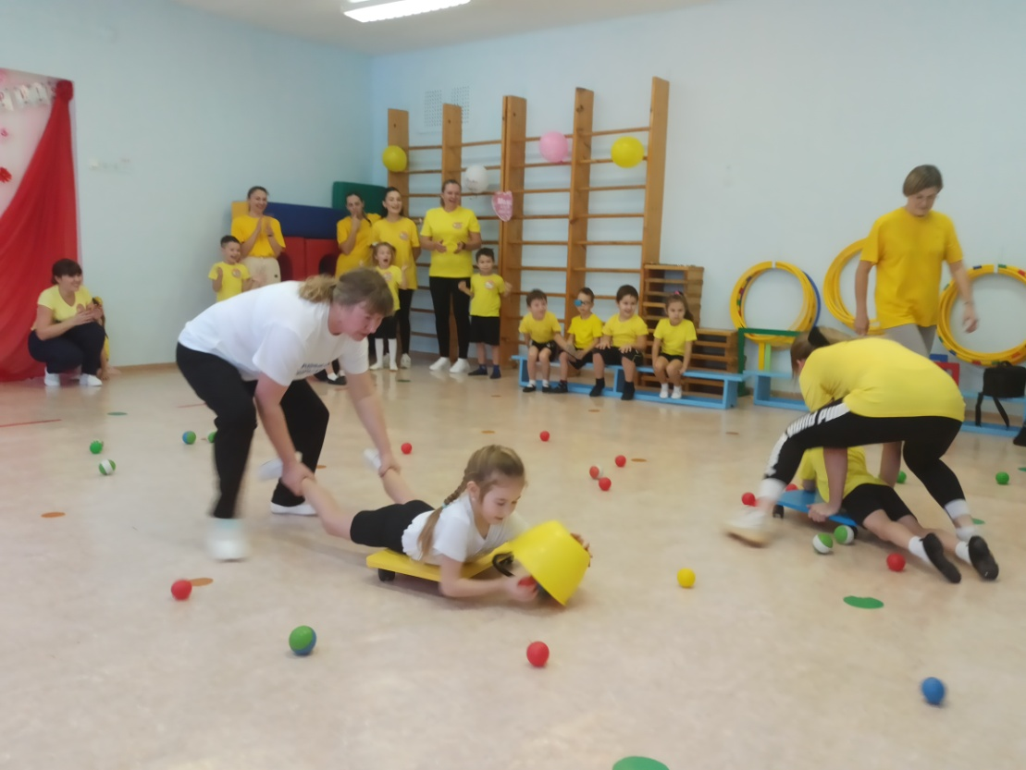
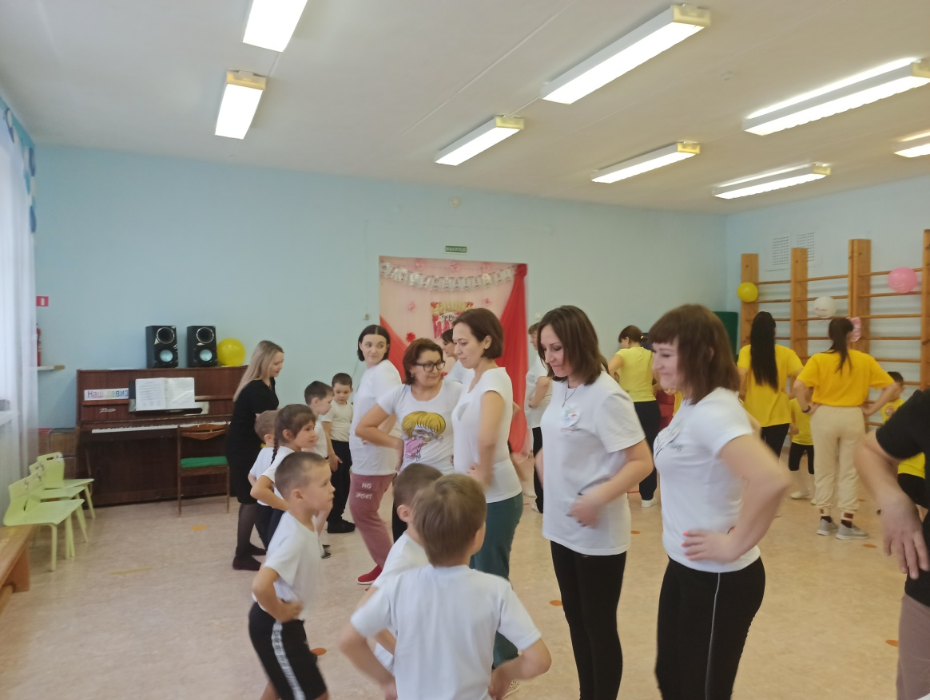
АКТИВНЫЙ ОТДЫХ С РОДИТЕЛЯМИ

Slide 19
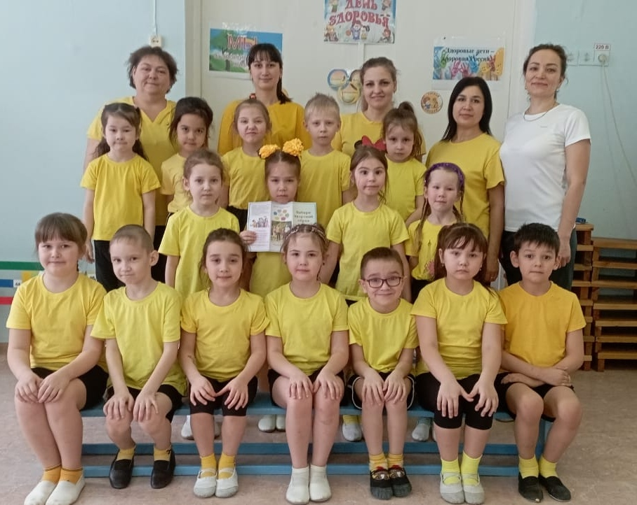
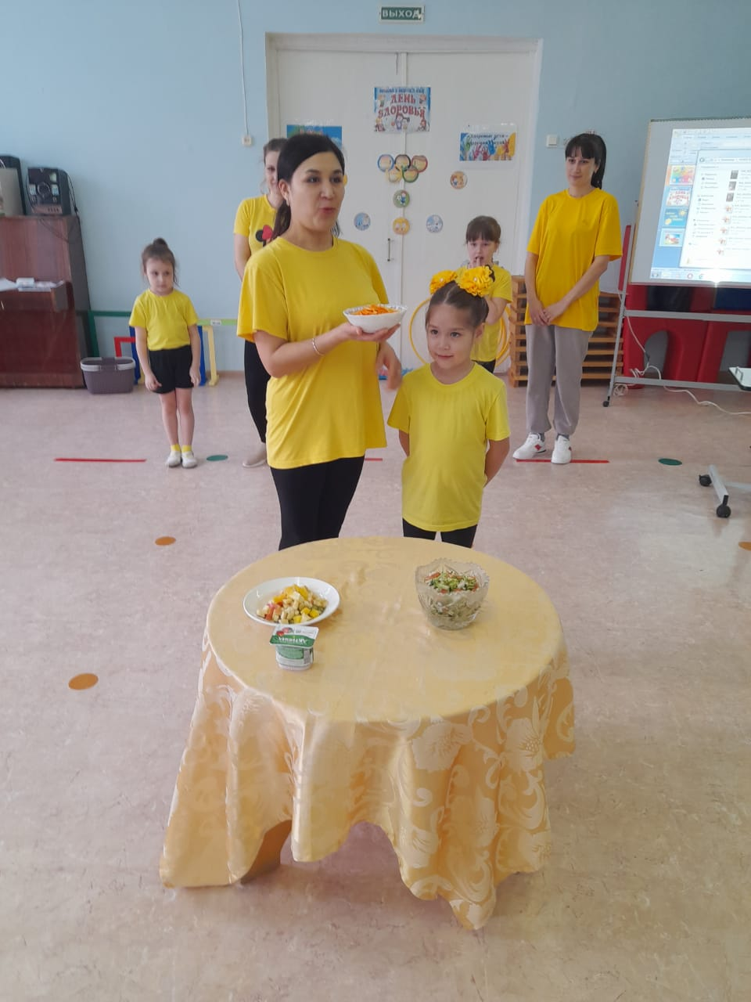
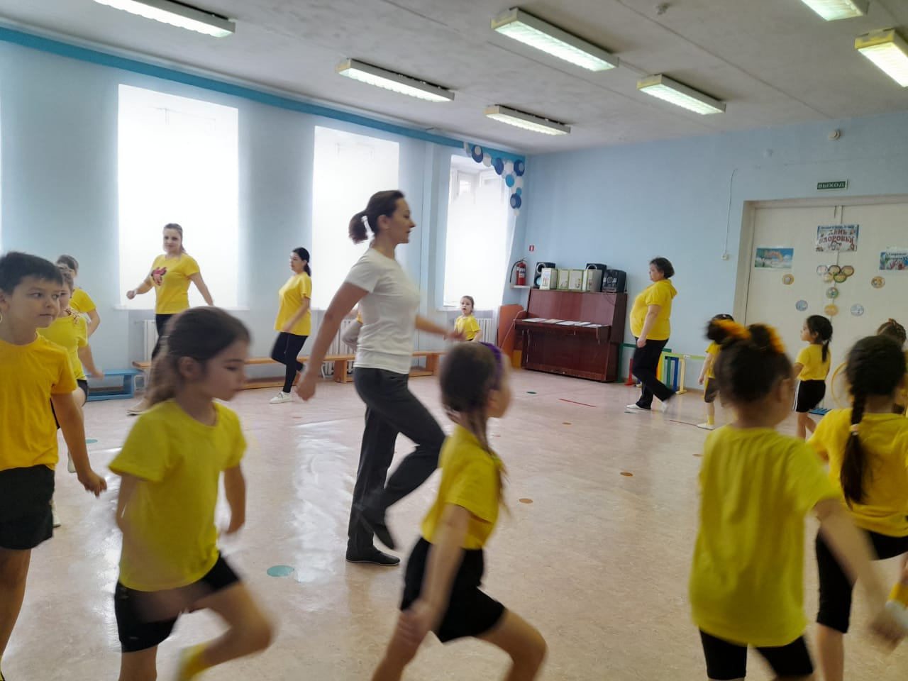
АКТИВНЫЙ ОТДЫХ С РОДИТЕЛЯМИ

Slide 20
Таким образом, здоровьесберегающие технологии можно рассматривать как одну из самых перспективных систем, их применение в работе повысит качество образовательного процесса, сформирует у педагогов и родителей ценностные ориентации, направленные на сохранение здоровья и гармоничное развитие воспитанников; понимание того, что, здоровье – это ДАР, который нужно не растрачивать попусту, а сохранять и приумножать, начиная с самого раннего возраста.
Комплексное применение здоровьесберегающих технологий в моей работе повышает результативность и эффективность физкультурно – образовательного процесса, укрепляет здоровье детей и формирует у них стойкую мотивацию к здоровому образу жизни

Slide 21
СПАСИБО ЗА ВНИМАНИЕ!

